Slide 1
ソフトウェア総合演習I 中間発表
チーム名：kabao_kun
s1250024 石井沙都
s1250120 曵地昂
s1250123 柳沼広輝

Slide 2
開発言語
C言語
共通の言語がC言語のみだったため選択しましたが、今後の実装を考えて言語の変更を考えています。

Slide 3
開発状況
小課題１ 完了
小課題２ 完了
小課題３ 重み付きグラフの作成まで完了
小課題４ 未完了
小課題５ 未完了
小課題６ 未完了
小課題７ 未完了
小課題８ 未完了

Slide 4
小課題１
交差地点の判別式等はハンドアウトの解説を参照した。
課題で与えられた入力データに対しては正確な値が出力できている。

Slide 5
小課題２
小課題１で用いた計算をそのまま使う。
与えられた線分を総当たりで交差判定し、見つかった順に保存していく。
判定が終わった後でX座標のソートを行い出力する。
小課題２に関しても正確な値が得られている。

Slide 6
小課題３（１）
アルゴリズム
最短経路の探索にはダイクストラ法を用いる（予定）
重み付きグラフは隣接行列を用いる。
交差地点を重み付きグラフのN+(交差地点数)行に拡張し追加する。
グラフについては与えられたデータを正確に入力できている。

Slide 7
小課題３（２）
交差地点をグラフに追加する際、１線分上に交差地点が２点以上あるかを判定し、対応した距離をそれぞれ計算する。
C1-C2間の距離計算
グラフ[C1][C2]に代入
C2-B間の距離計算
グラフに代入
グラフ[A][B]を０代入（経路消去）
A
C1
C2
B

Slide 8
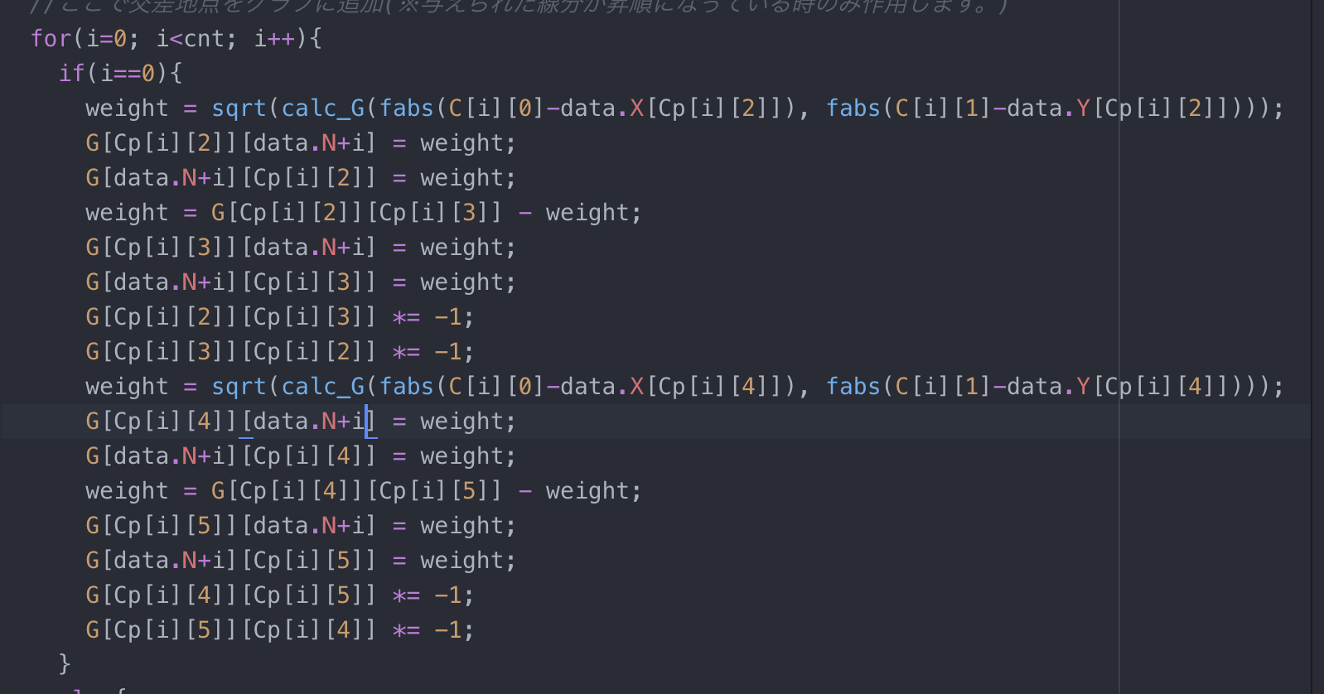
コード

Slide 9
DEMO

Slide 10
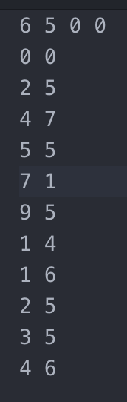
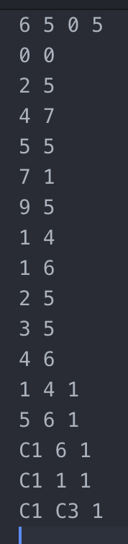
テストデータ（課題で与えられた値）
小課題２ 小課題３

Slide 11
今後の計画
Phase２までの完成（早急）
言語の検討
JAVA Python等ライブラリが豊富、ビジュアライズなどを考慮する。
アルゴリズムの無駄や計算量の改良。

Slide 12
役割等
s1250123 柳沼を除く２名が放棄気味なため
コード
テスト
アルゴリズム
中間現在まで１人で行った。

